Slide 1
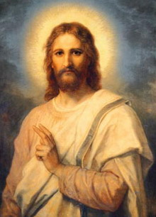
Kristinusko
Kristus tarkoittaa Messiasta

Slide 2
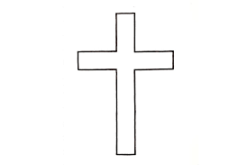
Risti on kristittyjen symboli
Tyhjä risti kuvaa Jeesuksen voittoa kuolemasta
Kristinuskoisia ovat eri kirkkokuntien kannattajat
roomalaiskatolliset
ortodoksit
luterilaiset
Heitä yhdistää usko Jeesukseen

Slide 3
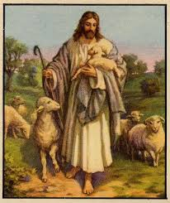
Jeesuksen elämä ja opetukset
Jeesus Nasaretilainen, Galilean maakunnasta
Hän valitsi seuraajikseen 12 opetuslasta,
Yhden kustakin Israelin heimosta
Jeesus julisti: Jumalan valtakunnan tuloa, lähimmäisen rakkautta, Jumala antaa anteeksi ihmisten rikkomukset, ihminen on Jumalan lapsi, ihmisten tulisi antaa toisilleen anteeksi.

Slide 4
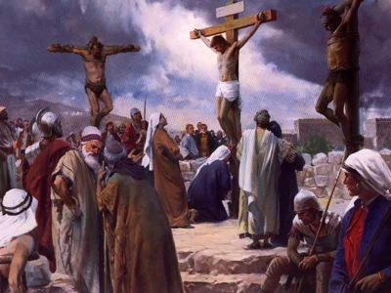
Ristinkuolema
30- vuotiaana Jeesus meni pääsiäisjuhlille Jerusalemiin
Hän järjesti temppelissä mielenosoituksen -> vangittiin ja ristiinnaulittiin
Ilmestyi lähimmille kannattajilleen, josta he päättelivät , että Jumala herätti Jeesuksen kuolleista-> ihmisilläkin ikuinen elämä, jos uskoo Jeesukseen ja ottaa kasteen ja Jumala on läsnä pyhän hengen välityksellä.

Slide 5
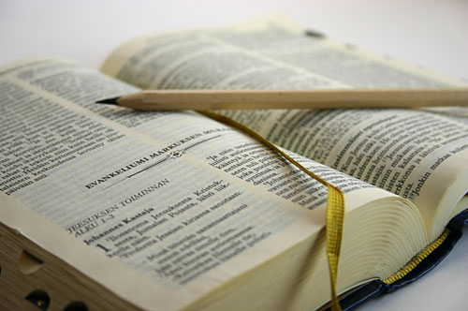
Raamattu
Rakkauden kaksoiskäsky
Kultainen sääntö
Rakasta Herraa, sinun Jumalaasi koko sydämestäsi ja koko sielustasi ja lähimmäistä niin kuin itseäsi.
Kaikki, mikä tahdotte ihmistentekevän teille, tehkää te heille.

Slide 6
